Slide 1
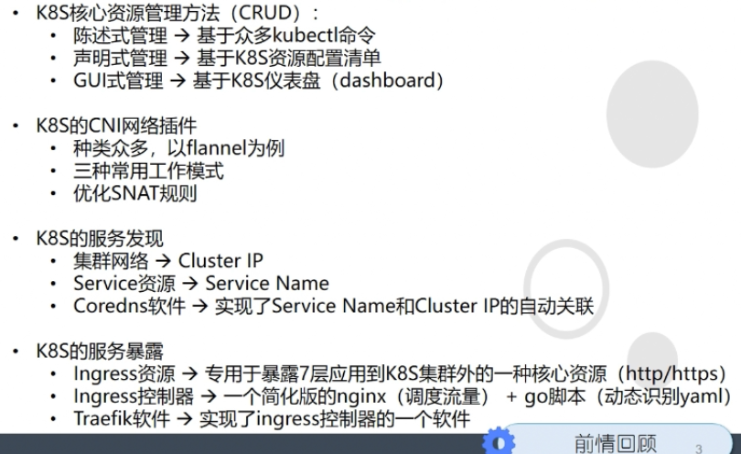

Slide 2

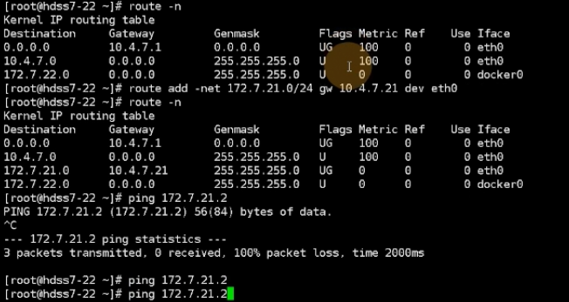

Slide 3
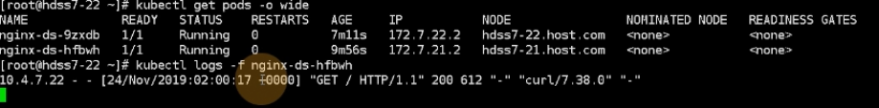
coredns实现把service的名字和cluster ip关联起来
4层，7层？？？？？

